Slide 1


ÚVOD DO LÉKAŘSKÉ VIROLOGIE, VIROLOGICKÉ A SeROLOGICKÉ VYŠETŘOVACÍ METODY
MUDr. Markéta Hanslianová
Masarykova univerzita,
Katedra laboratorních metod

Slide 2
Viry
Virologie= vědní obor zabývající se studiem virů
1676- Anton van Leeuwenhoek- první pozorování baktérií vlastnoručně vyrobeným mikroskopem
1879 – 1882: první pokusný přenos virového onemocnění- Adolf Mayer (mozaiková choroba tabáku)
1892: Dmitrij Ivanovskij, filtrace viru
1898: první pokusný přenos živočišného viru (virus slintavky a kulhavky)
1939: první elektronoptické snímky viru mozaikové choroby tabáku
40. léta 20. století: mohutný rozvoj virologie

Slide 3
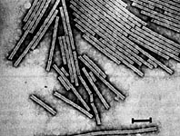
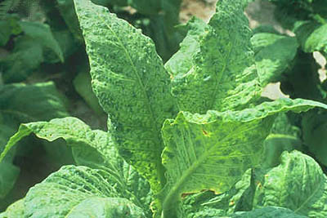
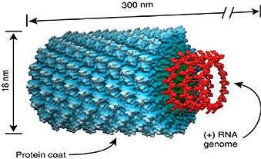
Elektronoptický snímek viru mozaikové choroby tabáku
Mozaiková choroba tabáku
Schéma viru mozaikové choroby tabáku

Slide 4
Povaha virů
viry nejsou organizovány jako buňky, ale jako částice (podbuněčné organismy)
obsahují jediný typ nukleové kyseliny: buď RNA nebo DNA
nemnoží se dělením, ale syntézou svých složek
syntéza je závislá na ribosomech hostitelské buňky

Slide 5
Stavba virionu
virion = virová částice
  vnitřní část – dřeň neboli nukleoid obsahuje nukleovou kyselinu
  zevní část – kapsida obsahuje bílkovinu, je sestavena z bílkovinných podjednotek (protomer) uspořádaných symetricky
  kapsida s kubickou (ikosaedrální) symetrií – tvar dvacetistěnu (např. herpesviry, adenoviry)
  kapsida se spirální (helikální) symetrií – tvar válce (např. orthomyxoviry)
  kapsida s komplexní symetrií – např. bičíkaté fágy, poxviry

Slide 6
Stavba virionu
nukleoid + kapsida = nukleokapsida (neobalené viry, např. pikornaviry, adenoviry)
nukleokapsida může být uložena ve virovém obalu (obalené viry, např. herpesviry)

Slide 7
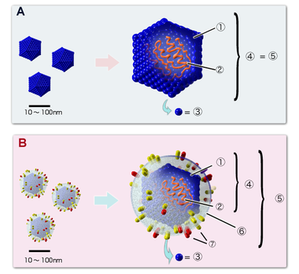
Neobalené viry
Obalené viry
1 – kapsida, 2 – nukleoid, 3 – protomera, 4 – nukleokapsida, 5 – nukleokapsida s obalem, 6 – lipoproteinový obal, 7 - glykoproteiny

Slide 8
Velikost virů: 20 nm (pikornaviry) – 300 nm (poxviry)

Slide 9
Třídění virů
dle charakteru genomu: RNA viry, DNA viry
dle přítomnosti obalu: neobalené viry, obalené viry
dle symetrie kapsidy: viry s kubickou symetrií, spirální symetrií, komplexní symetrií
dle povahy hostitele: viry bakterií (bakteriofágy), kvasinek, prvoků, rostlin, hmyzu, obratlovců
Dle vyvolávaných syndromů (klinicko-epidemiologické rozdělení): respirační viry, neuroviry, exantematické viry…

Slide 10
Reprodukce virů
Adsorpce (přilnutí) na vnímavou buňku
Receptory na povrchu buněk, tkáňový tropismus
Penetrace (průnik) virionu do buňky
Rozbalení virionu- ztráta kapsidy a virového obalu-uvolnění nukleové kyseliny (svlékání viru)

Slide 11
Reprodukce virů
Replikace virového genomu- virus využije metabolismus hostitelské buňky k tvorbě virových bílkovin a NK (fáze eklipsy)
Maturace (dozrávání) virionů- organizace virových bílkovin kolem NK viru, tvorba kapsidy
Uvolnění nových virionů z buňky

Slide 12
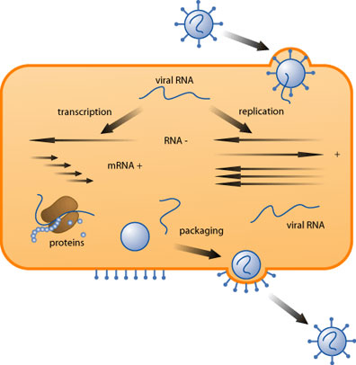
adsorpce
penetrace
transkripce
replikace
translace
maturace
uvolnění

Slide 13
Buněčné změny při virové infekci
Cytocidní infekce- hostitelská buňka odumírá ke konci cyklu množení viru; enteroviry (cytopatický efekt viru)
Necytocidní infekce- virová NK se množí nezávisle, ale dostatečně pomalu a nenarušuje metabolismus hostitelské buňky; herpesviry

Slide 14
Průběh a formy virových nákaz
Vstupní brána infekce: respirační trakt, sliznice GIT, kůže a podkoží, sliznice urogenitálního traktu, spojivka
Šíření viru- z buňky do buňky, pasivní šíření krví, lymfou, mozkomíšním mokem, sekrety
Vylučování viru- viriony nebo infikované rozpadající se buňky

Slide 15
Průběh a formy virových nákaz
infekce inaparentní (bezpříznaková)
infekce manifestní:
  forma klinická – všechny typické příznaky
  forma abortivní – jen některé příznaky
  forma subklinická – nespecifické příznaky
infekce lokální, systémová, generalizovaná
infekce akutní, chronická:
infekce perzistentní - nejsou klinické příznaky, virus lze prokázat
infekce latentní - nejsou klinické příznaky, virus nelze prokázat

Slide 16
Diagnostika virových infekcí
Přímá- mikroskopie, tkáňové kultury, průkaz antigenu nebo nukleové kyseliny viru
Nepřímá- průkaz protilátek

Slide 17
Přímý průkaz viru
Mikroskopický průkaz- elektronový mikroskop
Izolace viru na tkáňových kulturách- pěstování viru na kulturách buněk (opičí ledviny)- cytopatický efekt
Viry nelze pěstovat na běžných kultivačních
půdách!
Průkaz antigenu- imunofluorescence (respirační viry, herpetické viry), ELISA (HBsAg)
Průkaz nukleové kyseliny viru- PCR

Slide 18
PCR (Polymerase Chain Reaction)
polymerázová řetězová reakce
přímý průkaz NK virů
různé modifikace
výhody: vysoká specificita, rychlost, ATB nejsou kontraindikací vyšetření
nevýhody: vysoká cena, přístrojové vybavení, riziko kontaminace

Slide 19
Princip PCR
opakované cykly tří jednoduchých reakcí:
  denaturace dvojšroubovice hledané DNA na dvě izolovaná vlákna (94 °C)
  annealing - připojení dvou krátkých syntetických nukleotidů (primery) na tato vlákna (54 – 65 °C)
  prodlužování primerů v přítomnosti vhodných reakčních složek a enzymu Taq-polymerasy za vzniku dvou kopií hledané DNA (72 °C)

Slide 20
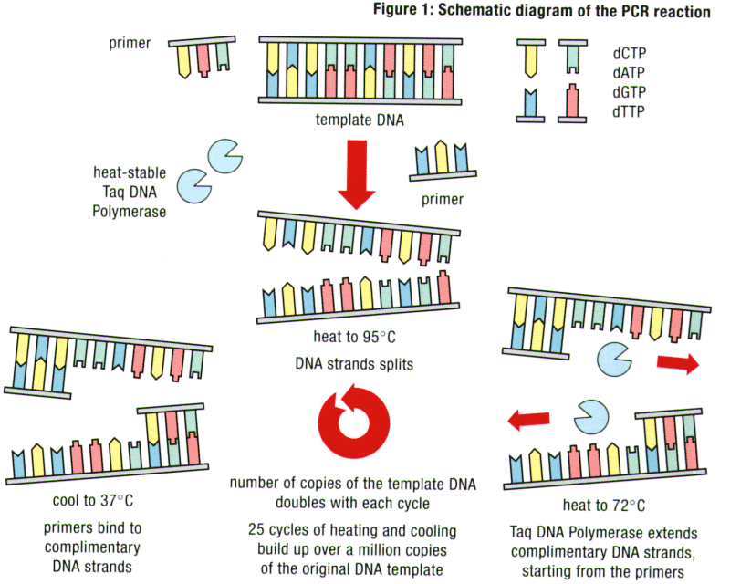

Slide 21
Serologické reakce
Nepřímý průkaz
průkaz protilátek

Slide 22
Přehled serologických metod
Precipitace
Aglutinace
Komplement fixační reakce (KFR)
Neutralizace
Reakce se značenými složkami:
  - imunofluorescence
  - enzymová imunoanalýza
  - Western blot (imunoblot)

Slide 23
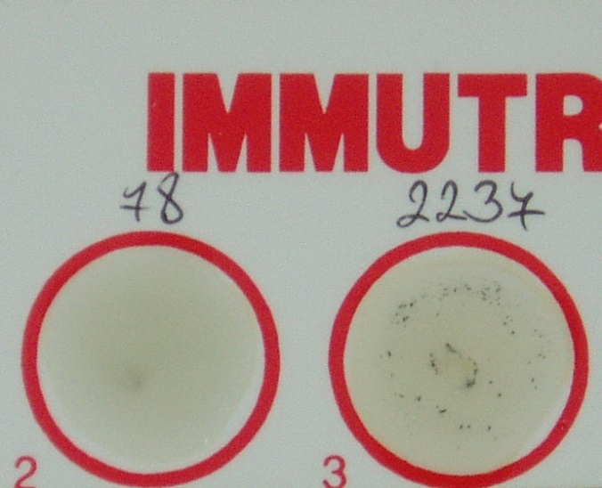
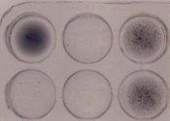
Precipitace
antigen koloidní povahy
precipitační neboli vločkovací testy na lues
VDRL, RRR, RPR
kardiolipin + protilátky v séru precipitace

Slide 24
Aglutinace
antigen korpuskulární povahy
antigen + hledaná protilátka viditelný shluk (aglutinát)
průkaz protilátek u salmonelózy (Widalova reakce), yersiniózy, listeriózy, tularémie
přímá, nepřímá (na nosičích)- antigen je navázán na povrch vhodné částice (pasivní hemaglutinace- TPHA)

Slide 25
Komplement fixační reakce
komplex antigen + hledaná protilátka
komplement
indikátorový neboli hemolytický systém (beraní erytrocyty senzibilizované králičí protilátkou)
zábrana hemolýzy hemolýza
pozitivní reakce negativní reakce
Notes:
Zábrana hemolýzy, ery beze změny

Slide 26
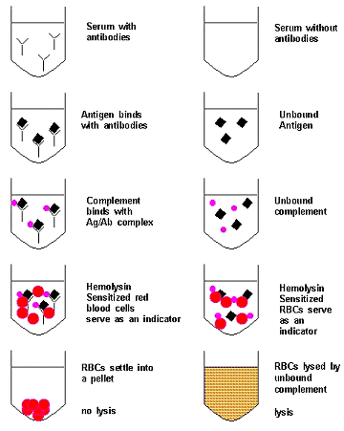
Komplement fixační reakce
pozitivní
negativní

Slide 27
Neutralizační reakce
protilátka brání biologickým účinkům antigenu
ASLO – průkaz antistreptolyzinu O
přítomnost ASLO ve vyšetřovaném séru
zábrana hemolýzy
pozitivní reakce

Slide 28
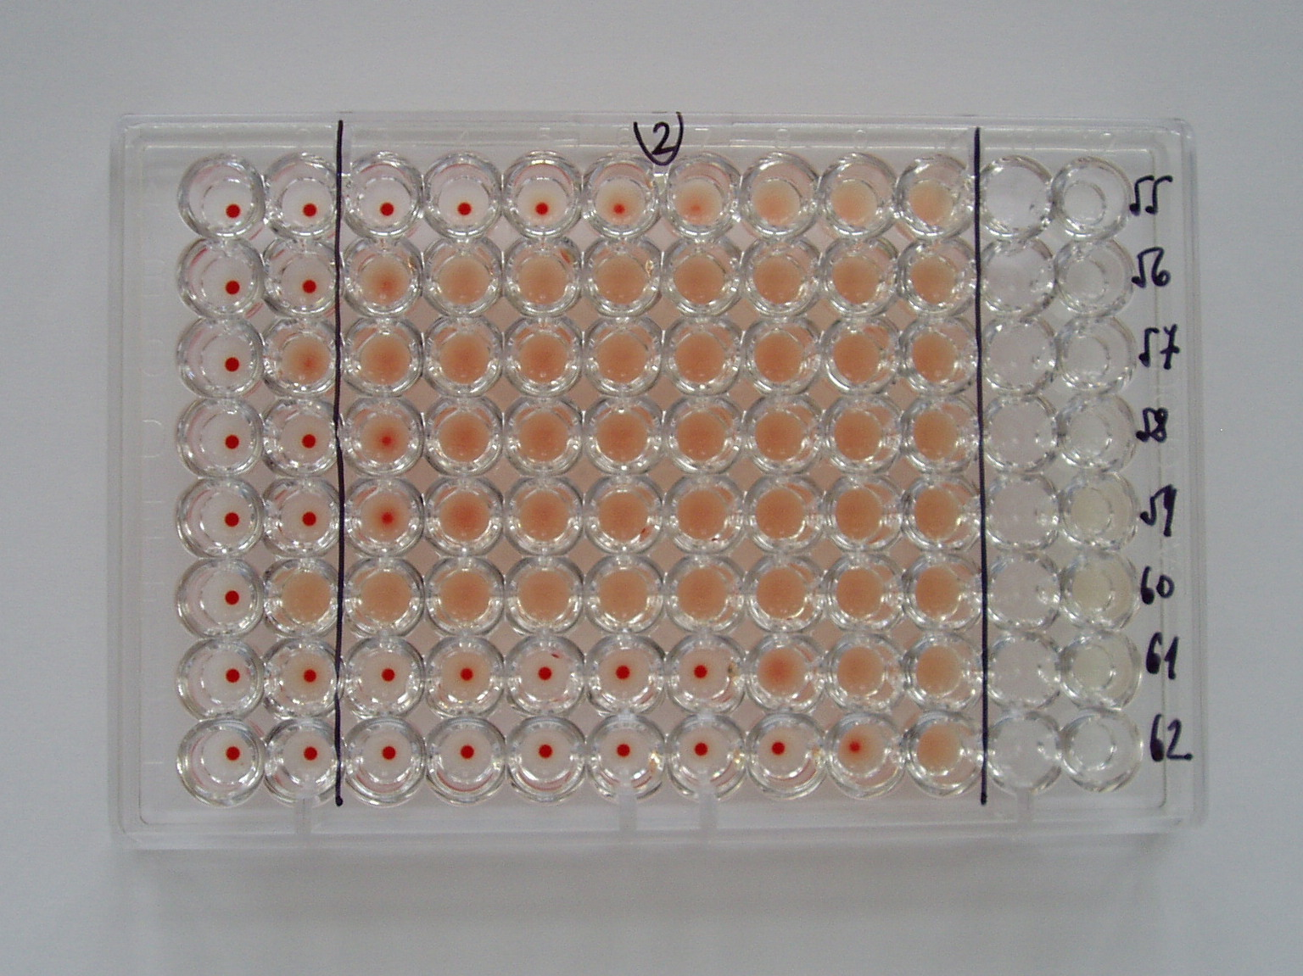
Neutralizační reakce - průkaz ASLO

Slide 29
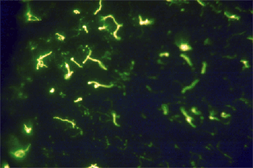
Reakce se značenými složkami-Imunofluorescence
jedna složka značena fluorescenčním barvivem, průkaz pomocí fluorescenčního mikroskopu
přímá – průkaz antigenu: T.pallidum
nepřímá – průkaz protilátek: syfilis, anaplazmóza, HHV6
Nepřímá imunofluorescence
- protilátky proti T.pallidum

Slide 30
Reakce se značenými složkami-enzymová imunoanalýza
jedna složka značena enzymem, který rozloží přidaný substrát za vzniku barevného produktu
Výsledek: barevná reakce
Hodnocení: měření absorbance
ELISA (enzyme-linked immunosorbent assay)
průkaz antigenu: HBsAg, respirační viry, chlamydie
průkaz protilátek: univerzální použití

Slide 31
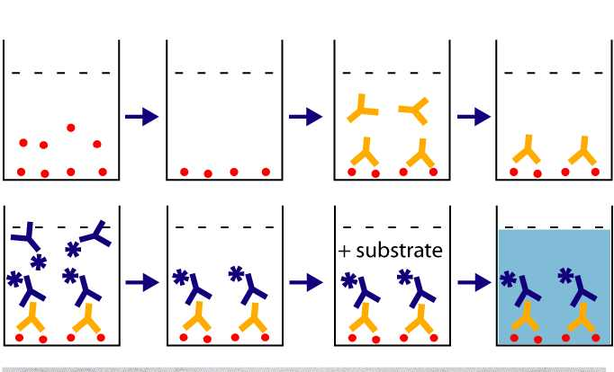
Princip metody ELISA

Slide 32
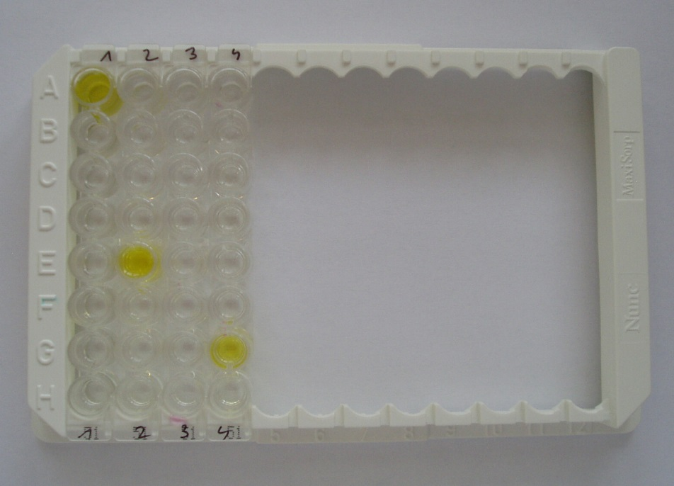
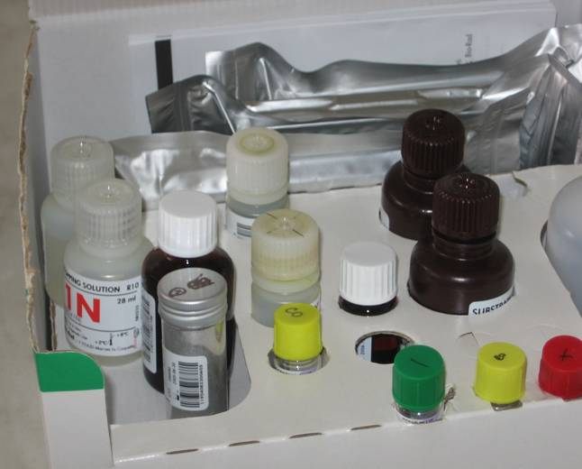
ELISA – průkaz HBsAg
Souprava pro vyšetření metodou ELISA

Slide 33
Reakce se značenými složkami -Western blot
Antigen rozdělený na jednotlivé polypeptidy dle molekulové hmotnosti na nitrocelulózovém pásku
  vazba hledaných protilátek ze séra na příslušné antigenní frakce
  přidání protilátky značené enzymem
  přidání substrátu
  výsledná reakce – barevný proužek

Slide 34
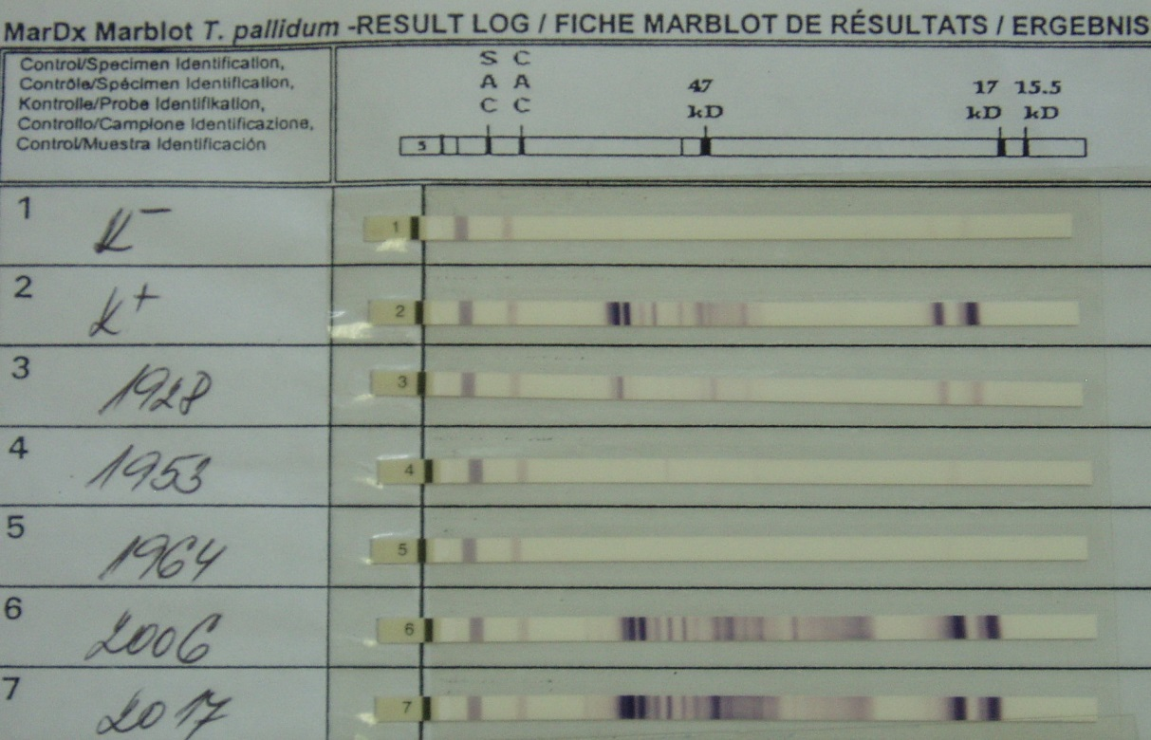
Western blot T.pallidum IgG

Slide 35
Interpretace serologických výsledků
průkaz protilátek svědčí pro setkání s antigenem (kdy ?), k diagnóze infekce většinou nestačí
dynamika imunitní reakce:
setkání s antigenem průkaz protilátek
10 dní

Slide 36
Serologický průkaz infekce
vyšetření dvou vzorků séra: akutní na začátku onemocnění, rekonvalescentní za 10 až 14 dní
průkazný nález: čtyřnásobný vzestup titru nebo serokonverze
vzorky nutno vyšetřit zaráz !
titr protilátek = nejvyšší ředění, v němž ještě došlo k prokazatelné serologické reakci

Slide 37
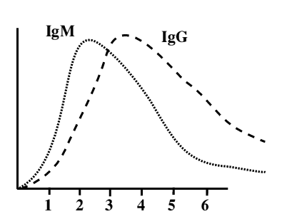
IgM – první protilátky, přetrvávají týden až několik měsíců, svědčí pro čerstvou infekci
IgA – přetrvávají o něco déle, svědčí pro čerstvou nebo nedávnou infekci
IgG – nejvyšší hladina měsíc po začátku onemocnění, mohou přetrvávat roky

Slide 38
Virologie- shrnutí
Virion
Stavba virionu
Reprodukce virů
Průběh a formy virových infekcí
Diagnostika virových onemocnění:
Přímá
Nepřímá

Slide 39
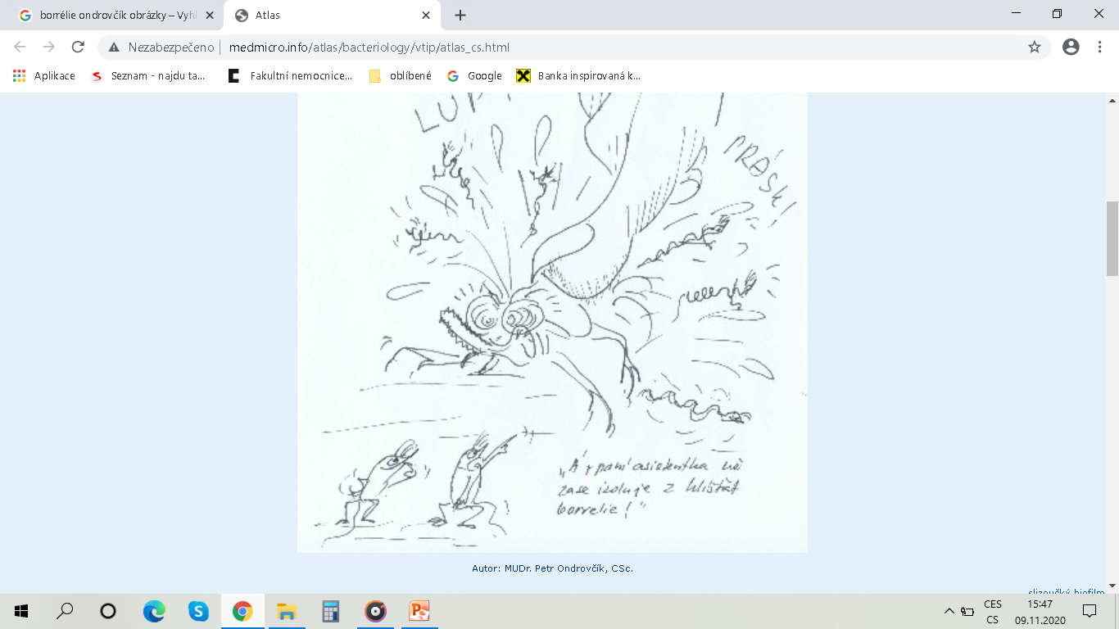
Děkuji za pozornost

